Slide 1

ГОСУДАРСТВЕННЫЙ КОМИТЕТ
РЕСПУБЛИКИ ТАТАРСТАН ПО ЗАКУПКАМ
г. Казань, ул. Петербургская, д.86
Тел.: 8 (843) 562-04-88
Отчетность о закупках российских товаров
по Постановлению Правительства РФ № 1875
отдел методологического сопровождения закупок
Государственного комитета Республики Татарстан по закупкам
Горячая линия: 8 (843) 562-04-86,
в рабочие дни с 9 до 17 ч
Тех.поддержка: zakupki.help@tatar.ru
E-Mail: goskomitet.zakupki@tatar.ru

Slide 2






Государственный комитет
Республики Татарстан по закупкам
г. Казань, ул. Петербургская, д. 86,
E-mail: goskomitet.zakupki@tatar.ru
Горячая линия: 8 (843) 562-04-86
Тех.поддержка: zakupki.help@tatar.ru

Slide 3

ПРАВОВАЯ ОСНОВА ФОРМИРОВАНИЯ
ОТЧЕТНОСТИ
ПО ЗАКОНУ № 44-ФЗ
Часть 6 статьи 14 Закона № 44-ФЗ обязывает размещать годовой отчет в ЕИС
Постановление Правительства РФ № 1875 утверждает форму отчета, а Минфин России отвечает за его рассмотрение и оценку

Slide 4
ОТЧЕТ ОБ ОБЪЕМЕ ЗАКУПОК ТОВАРОВ РОССИЙСКОГО ПРОИСХОЖДЕНИЯ, РАБОТ, УСЛУГ, СООТВЕТСТВЕННО ВЫПОЛНЯЕМЫХ, ОКАЗЫВАЕМЫХ РОССИЙСКИМИ ГРАЖДАНАМИ, РОССИЙСКИМИ ЮРИДИЧЕСКИМИ ЛИЦАМИ
Отчетный период - календарный год - с 1 января по 31 декабря 2025 года включительно
Срок размещения отчета до 1 февраля 2026 года*
*01 февраля 2026 года - воскресенье, следовательно крайний рабочий день для публикации отчета 30.01.2026

Slide 5
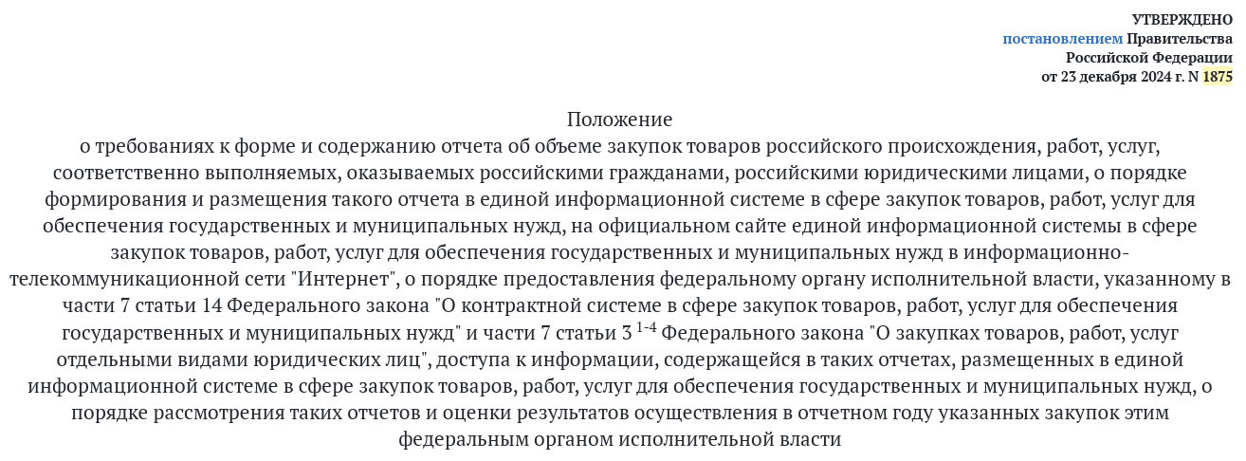
Пунктом 8 ПП РФ № 1875 утверждено
*далее - Положение

Slide 6
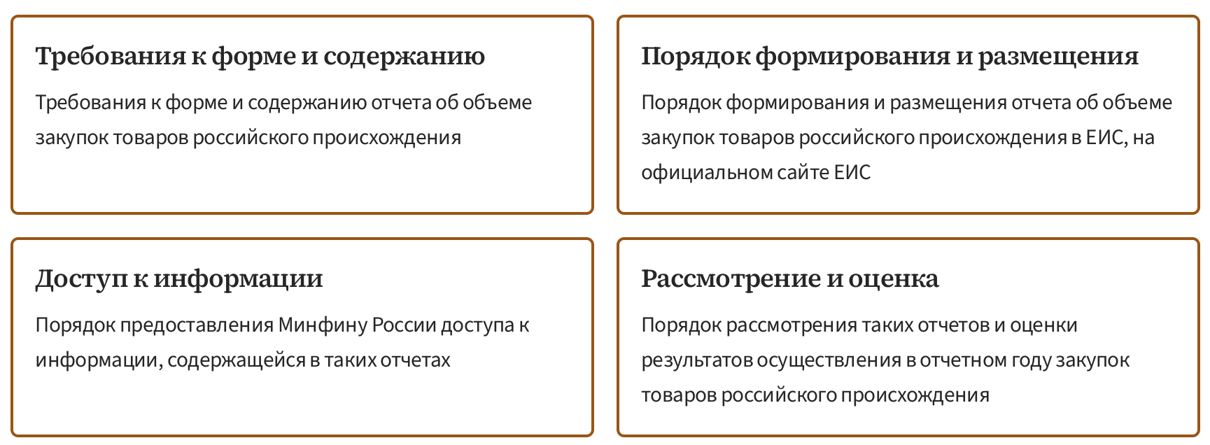
Положение о формировании отчета об объеме закупок товаров российского происхождения содержит:

Slide 7
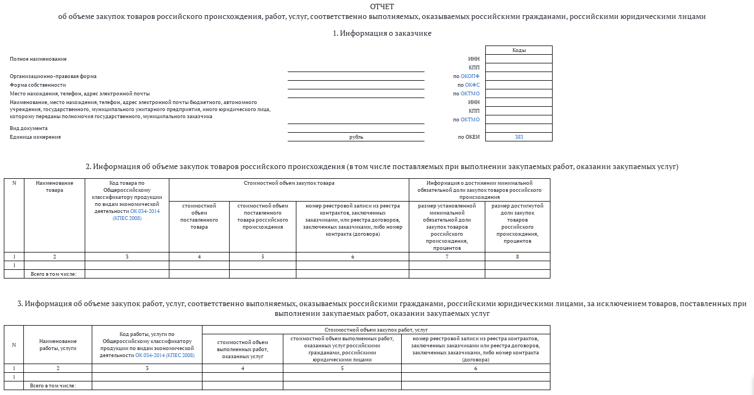
Отчет формируется по образцу, согласно приложению №1 к Положению из ПП РФ № 1875

Slide 8
ОТЧЕТ ОБ ОБЪЕМЕ ЗАКУПОК
РОССИЙСКИХ ТОВАРОВ, РАБОТ, УСЛУГ
ЭТАП 1
Не позднее 15 января 2026 года, отчет будет автоматически сформирован на основе данных из реестра контрактов (ч. 6 ст. 14 Закона № 44-ФЗ, п. 8 Положения)

Slide 9
ОТЧЕТ ОБ ОБЪЕМЕ ЗАКУПОК
РОССИЙСКИХ ТОВАРОВ, РАБОТ, УСЛУГ
ЭТАП 2
Не позднее 31.01.2026 года, заказчик:
- включает в отчет информацию в отношении закупок, информация о которых не подлежит размещению в ЕИС (при наличии таких закупок) (подп. «а» п. 9 Положения);
- подписывает отчет усиленной квалифицированной электронной подписью лица, имеющего право действовать от имени заказчика (подп. «б» п. 9 Положения).
Размещение отчета в ЕИС проходит автоматически не позднее одного часа с момента его подписания.

Slide 10


В ЕИС не размещаются отчеты заказчиков, указанных в подп. «а» и «б» п. 5 ч. 11 ст. 24 Закона № 44-ФЗ:
а) заказчиков, являющихся федеральными органами исполнительной власти (в области обороны, в области государственной охраны, в области обеспечения безопасности РФ, в сфере деятельности войск нацгвардии РФ, в сфере внутренних дел, в сфере управления государственным материальным резервом, подведомственными им государственными учреждениями, государственными унитарными предприятиями, а также Госкорпорацией «Роскосмос», подведомственными ей государственными учреждениями, государственными унитарными предприятиями. Перечень таких заказчиков утверждается Правительством РФ;
б) заказчиков, в отношении которых иностранными государствами, совершающими недружественные действия в отношении РФ, граждан РФ или российских ЮЛ, введены политические или экономические санкции и (или) в отношении которых иностранными государствами, государственными объединениями и (или) союзами и (или) государственными (межгосударственными) учреждениями иностранных государств, государственных объединений и (или) союзов введены меры ограничительного характера. Перечень указанных заказчиков утверждается Правительством РФ. Правительство РФ вправе определить политические или экономические санкции и (или) меры ограничительного характера, введение или отмена которых в отношении указанного заказчика является основанием для включения указанного заказчика в этот перечень или исключения из него.

Slide 11

Рассмотрение отчетов и оценка результатов
Рассмотрение отчета осуществляется Минфином России (п. 9 ПП РФ № 1875) до 1 марта 2026 года.
Для этого Минфину в ЕИС предоставляется доступ к информации о совокупном объеме закупок российских товаров, работ, услуг, формируемой в ЕИС автоматически по форме согласно Приложению № 2 к Положению путем обработки размещенных в ЕИС отчетов.
Результаты оценки, как указано в п. 15 Положения, включаются в сводный аналитический отчет, формируемый в соответствии с Положением о порядке обеспечения мониторинга закупок ТРУ для обеспечения гос и мун нужд, о требованиях к содержанию и порядку подготовки сводного аналитического отчета по результатам такого мониторинга..., утв. ПП РФ от 27.05.2021 № 814.

Slide 12
ОТВЕТСТВЕННОСТЬ
За неразмещение отчета об объеме закупок по Закону № 44-ФЗ российских товаров, работ, услуг в ЕИС предусмотрена административная ответственность по ч. 5 ст. 7.30.1 КоАП РФ:
- предупреждение или наложение административного штрафа на должностных лиц в размере от трех тысяч до десяти тысяч рублей.

Slide 13
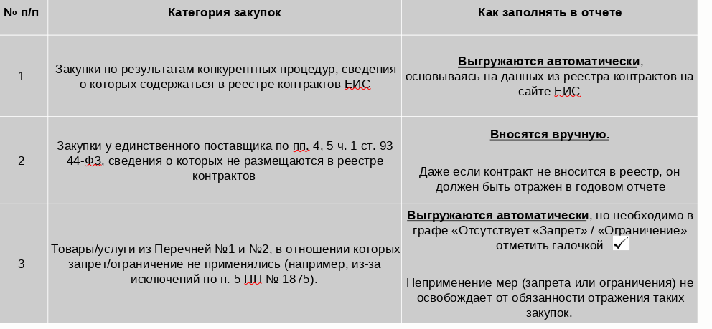

Закупки, которые необходимо включить в отчет:

Slide 14
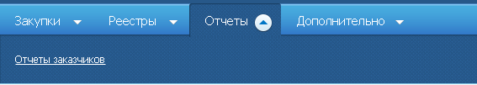
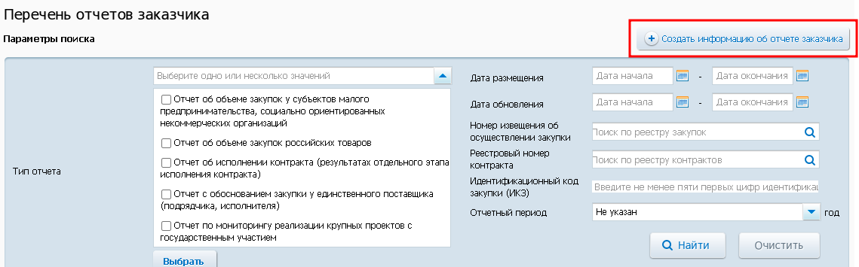
ЕИС
1. В разделе «Отчеты» выберите «Отчеты заказчиков»:
2. На открывшейся странице нажмите кнопку «Создать информацию об отчете заказчика»:

Slide 15
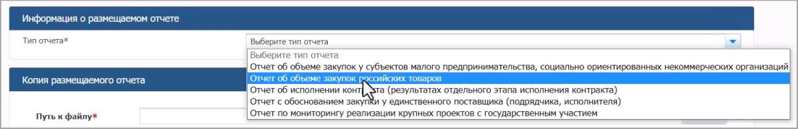
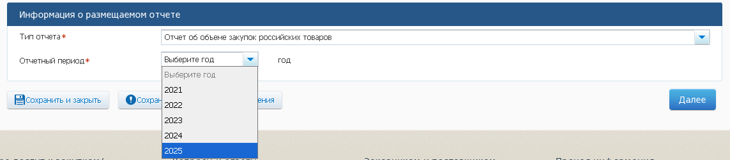
ЕИС
3. В разделе «Информация об отчете» выберите нужный вид отчета:
4. Укажите год, за который собираетесь разместить отчет:

Slide 16
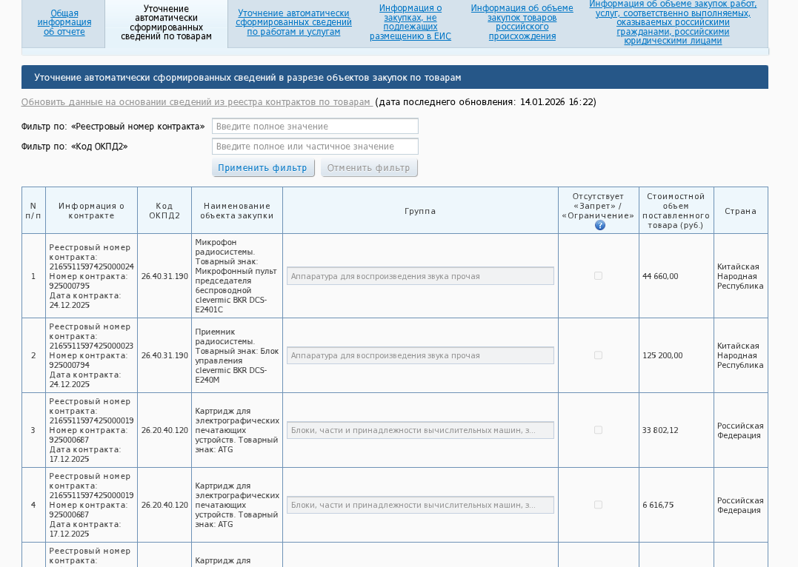
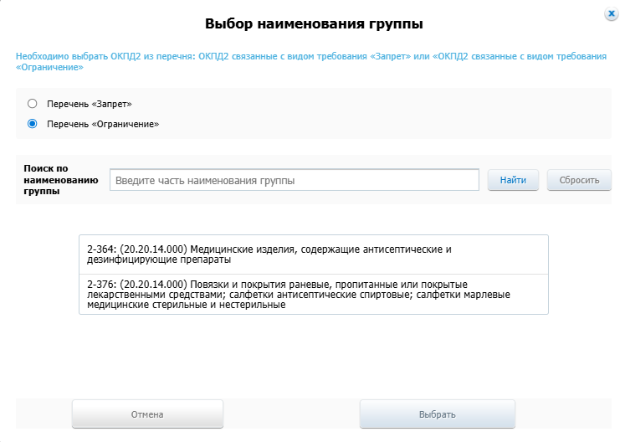
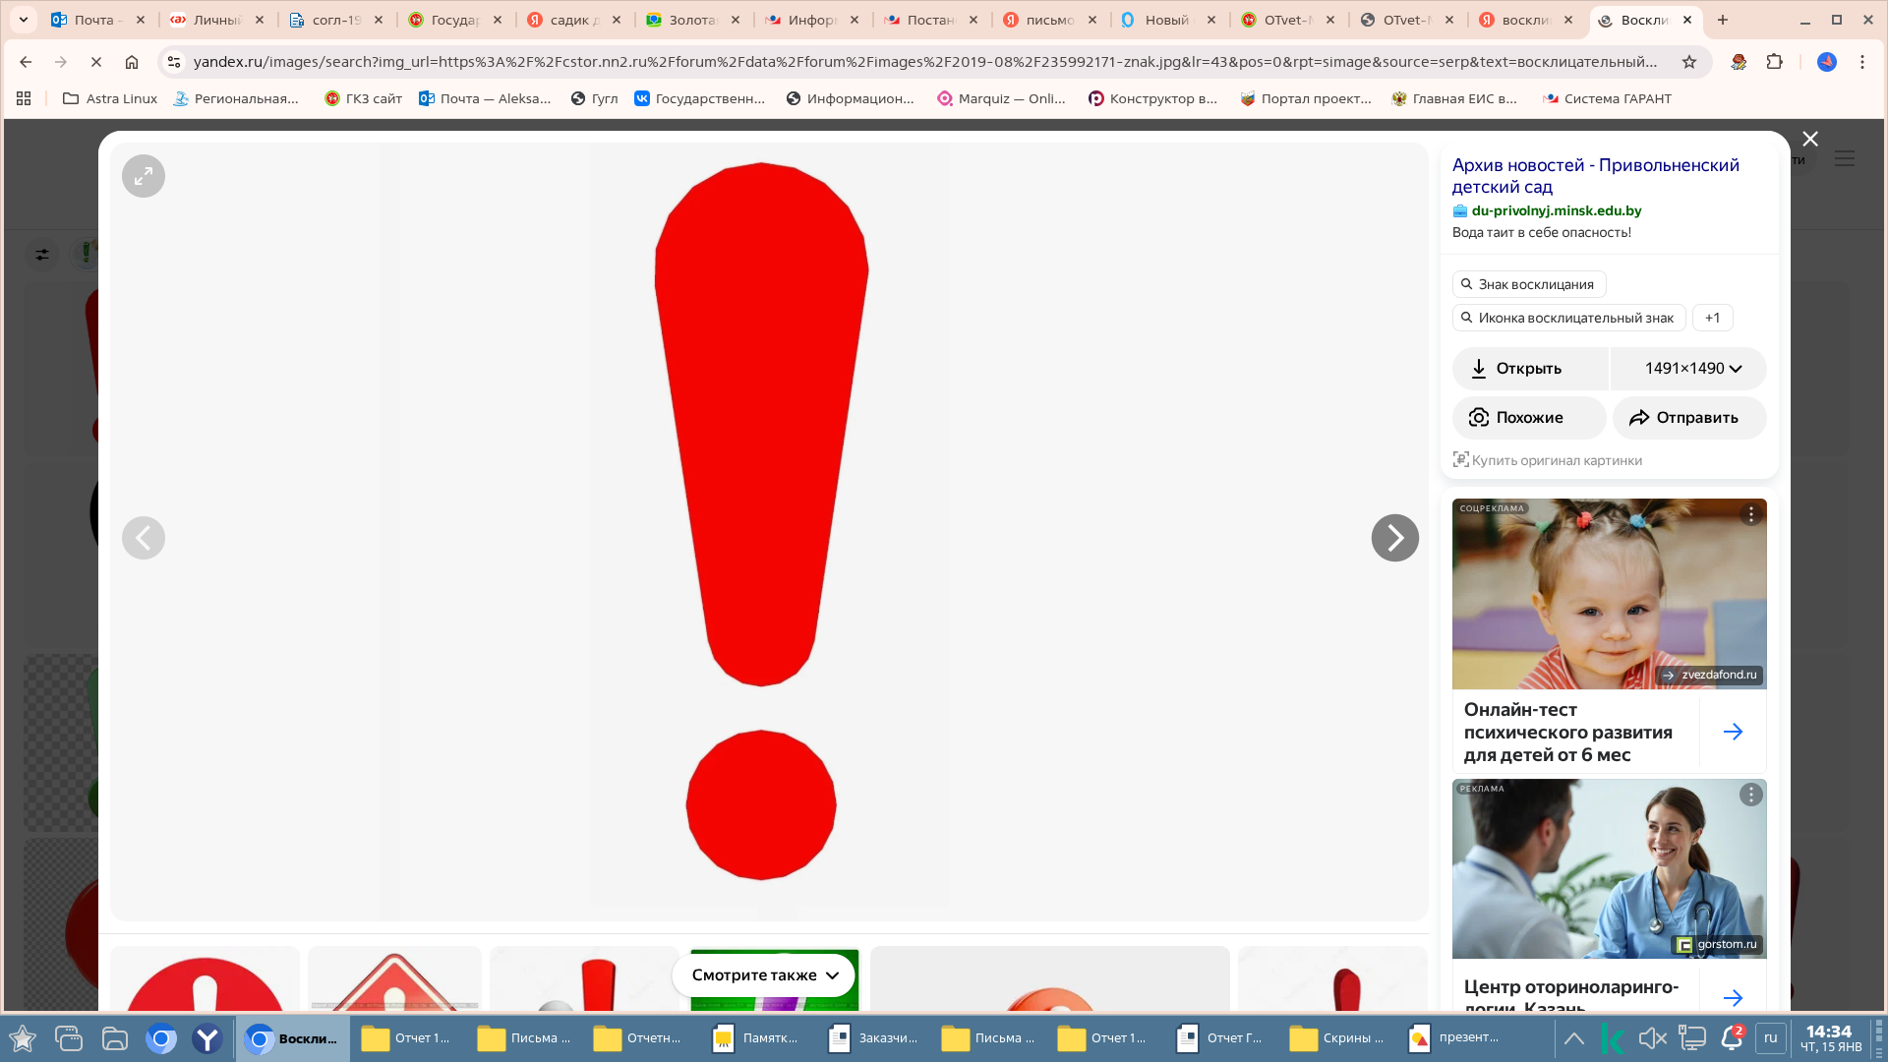
ЕИС
Форма отчета об объеме закупок российских товаров:
Выбор наименования группы.
Возможно выбрать, если в перечнях «запрета» или «ограничения» есть более одной позиции с соответствующим ОКПД

Slide 17
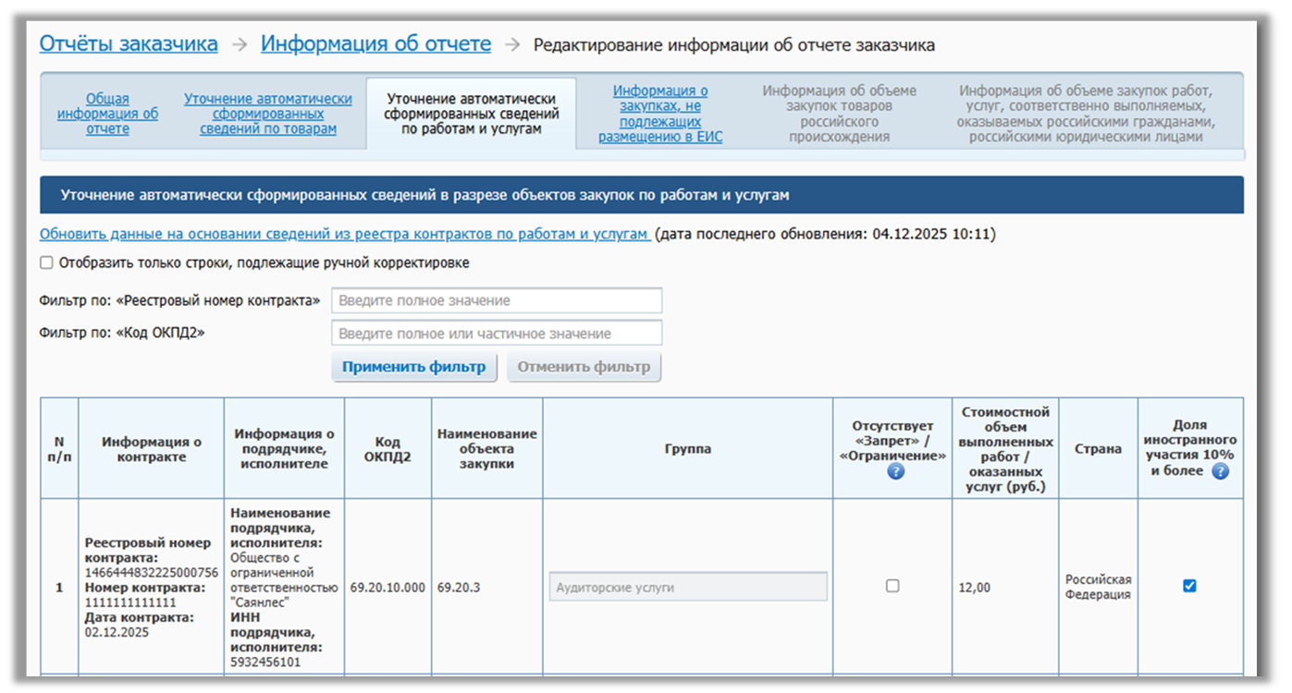
ЕИС
Форма отчета об объеме закупок российских товаров:
Отмечается галочкой в том случае, если на закупки не действуют ни запрет, ни ограничение по ПП РФ №1875
Устанавливается в случае отнесения закупки к иностранной (пп. «ш» п. 4 ПП РФ №1875)

Slide 18
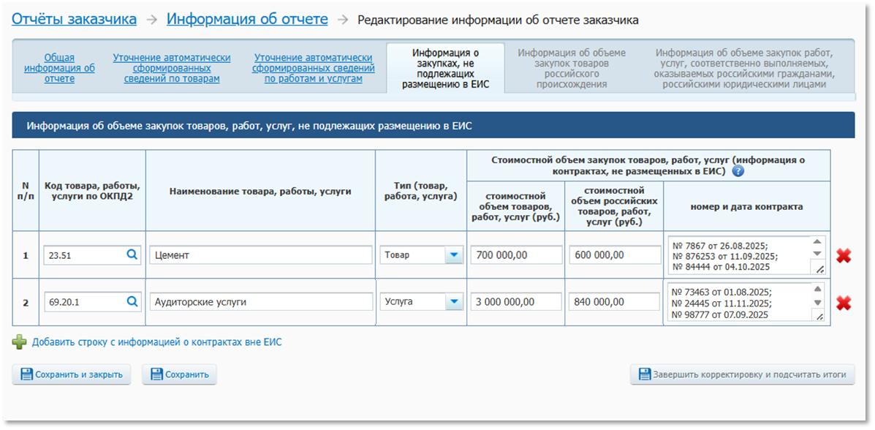
ЕИС
Форма отчета об объеме закупок российских товаров:
В данном разделе заполняются сведения о закупках, осуществленных по пп 4 и 5 ст.93 44-ФЗ (с ед.поставщиком)
Здесь также можно сделать выбор наименования группы.
Возможно выбрать, если в перечнях «запрета» или «ограничения» есть более одной позиции с соответствующим ОКПД
При нажатии на кнопку «завершить корректировку и подсчитать итоги» система автоматически заполнит оставшиеся две вкладки «Информация об объеме закупок»

Slide 19
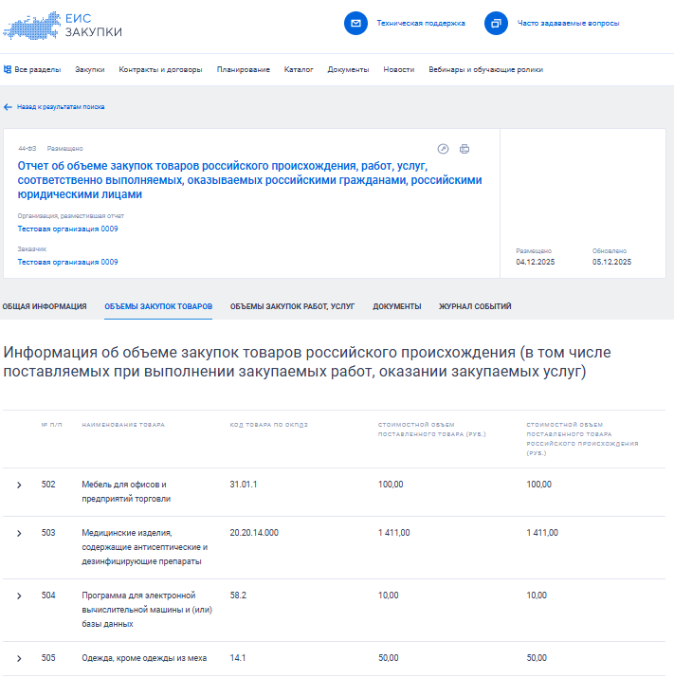
ЕИС
5. Размещаем готовый отчет в ЕИС. Если вы уверены в полноте информации об исполнении контрактов, необходимой для формирования отчета, то можете размещать отчет

Slide 20
Игътибарыгыз өчен рəхмəт!
Спасибо за внимание!

